Slide 1

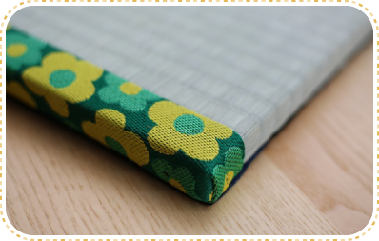
ものづくり体験
「畳製作」のマイスターをお招きします
日時： 6月4日(金) 10：00～12：00
場所： 第3教室
持ち物：ハサミ、ホチキス
作品は持ち帰れますので、袋などの入れ物があると便利です。
参加費：無料
※汚れてもいいような服装で参加してください
今回は、45㎝四方の「畳」を製作します。
これからの暑い季節に!
ひんやりMy畳を作ってみましょう！！

